Slide 1
Mzdová kalkulačka
Nástroj pomoci pri zamestnávaní
Táto prezentácie je súčasťou projektu Politiky zamestnanosti realizovaného Inštitútom zamestnanosti. Tento projekt je podporený z Európskeho sociálneho fondu v rámci OP EVS.
21. 9. 2020, Nezamestnanosť nielen v čase korony, Krompachy
https://www.iz.sk/sk/projekty/inkluzivny-rast/konferencia-september-2020

Slide 2
Obsah
načo je mzdová kalkulačka?
  pre koho je?
Mzdová kalkulačka
Príklad domácnosti
Príklad čistého príjmu

Slide 3
Motivácia
Oplatí sa nezamestnanému ísť pracovať?
A čo keď domácnosť dostáva dávky v hmotnej núdzi?
áno, ale je to komplikované

Slide 4
pred nástupom do zamestnania by nemala byť neistota, koľko domácnosť zarobí
spoločnosť musí vedieť, že pracovať sa oplatí

Slide 5
Problémy s výpočtom čistého príjmu
existuje množstvo daní, odvodov ale aj príspevkov a dávok
26 zákonov a 358 novelizácií od roku 2012
  a ďalšie výnosy a vyhlášky
v zákonoch sú veľké rozdiely
  napr pojem „príjem“ je rozdielne definovaný

Slide 6
Viacero typov domácností
spolu 21 parametrov (zjednodušená verzia)
  manželka – áno/nie
  deti
    menej ako 3 roky
    v škôlke
    na základnej škole
    na strednej škole
      so známkami
    …

Slide 7
Parametre
    dospelé deti
    nedospelé deti čo nie sú v škole
    deti študujúce externe
    (deti na univerzite)
  domácnosť
    (ne)bývajúca v najmenej rozvinutom okrese
    súčasný príjem
      DHN, pracovný príjem, …
    počet mesiacov v evidencii

Slide 8
Paramtre
  zamestnanie
    začína v mesiaci a v roku
    vzdialenosť do roboty
    plat

Slide 9
Výsledok
po dvoch rokoch vývoja
  a 223 riadkov vzorcov
  (a 518 riadkov pomocných funkcií)
  (a 300MB knižníc)
Mzdová kalkulačka
https://www.iz.sk/kalkulacka

Slide 10
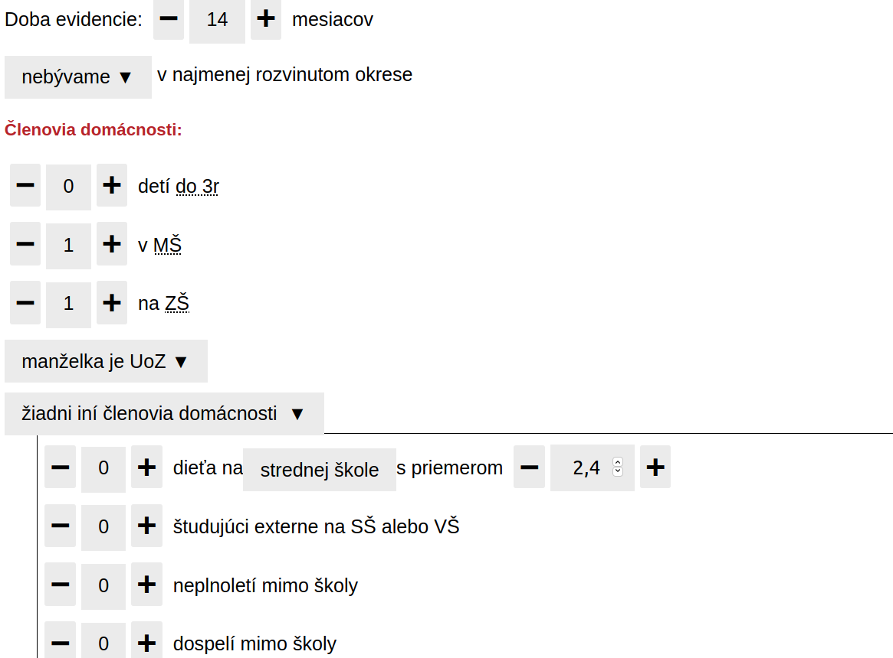
Mzdová kalkulačka

Slide 11
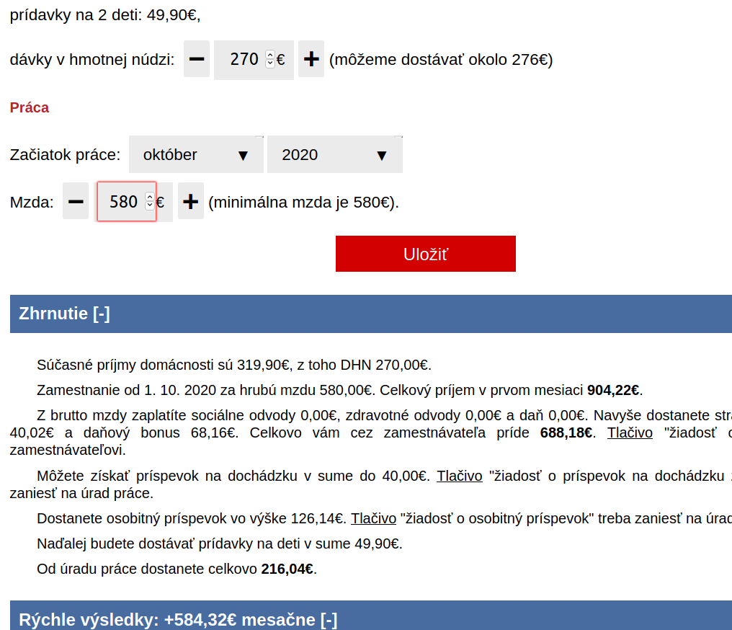

Slide 12
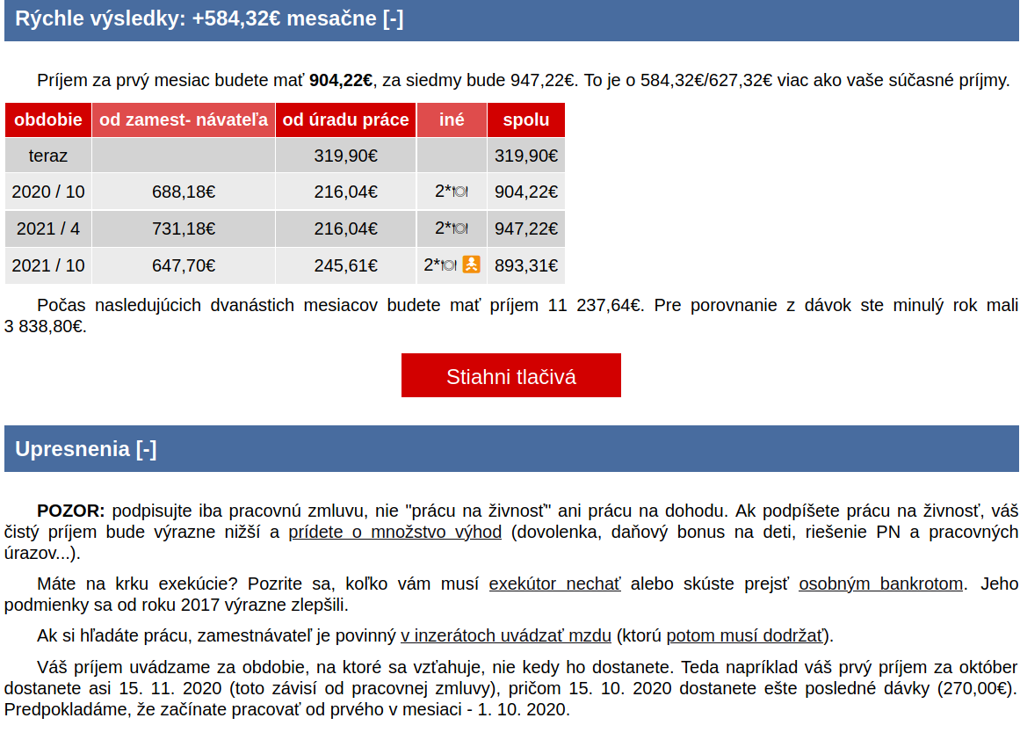

Slide 13
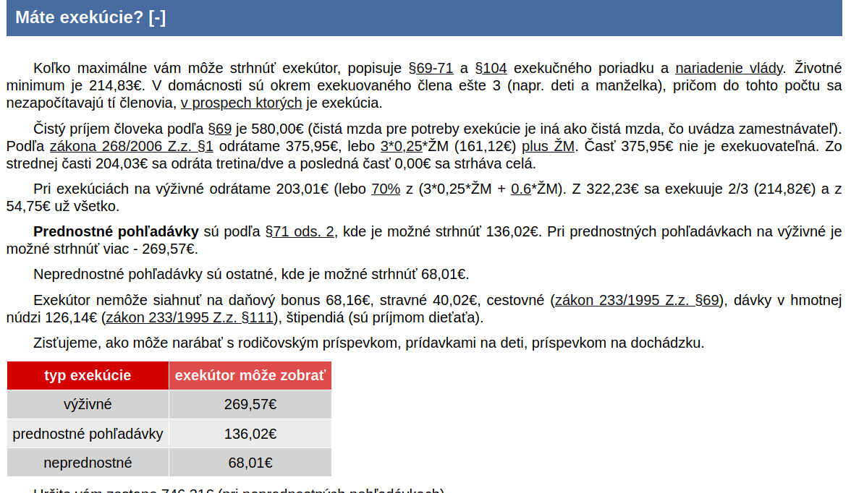
novinka: exekúcie

Slide 14
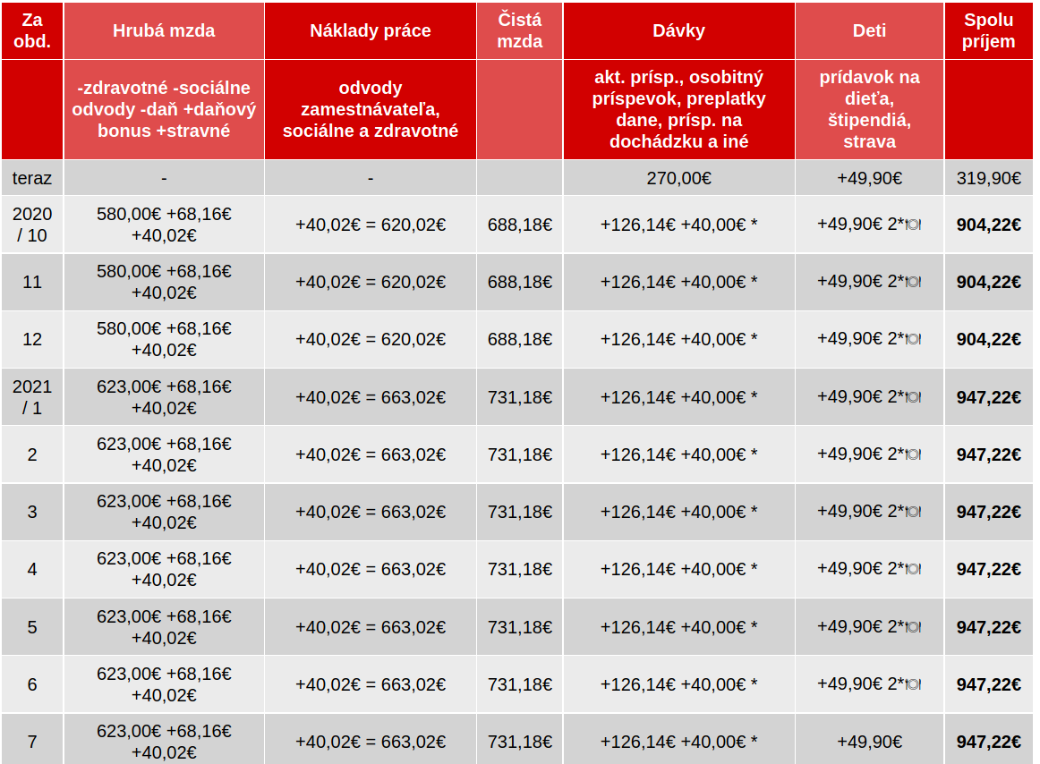

Slide 15
Problémy
čistý príjem sa v čase mení
  zmeny: po 6 mesiacoch, po roku zamestnania
  minimálna mzda sa mení
  parametre sa menia
neexistuje „domácnosť s dvoma deťmi“

Slide 16
viac
https://www.iz.sk/kalkulacka
https://www.iz.sk/kalkulacka/o-kalkulacke
FaQ:
https://www.iz.sk/kalkulacka/otazky
mobilné aplikácie

Slide 17
Predpoklady
nie sú nočné zmeny, nepracuje v nedeľu
zamestnávateľ nezbankrotuje
zamestnanec neochorie
deti nemenia školy

Slide 18
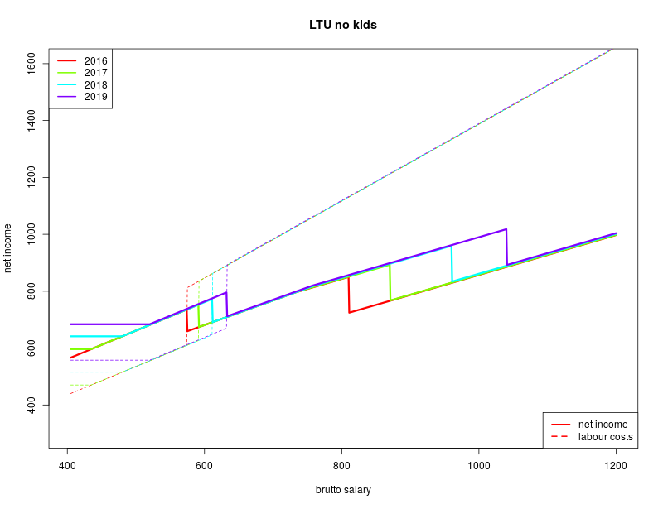
Dlhodobo nezamestnaný bez detí
výnimka na
sociálne a
zdravotné
poistenie
osobitný
príspevok
končí

Slide 19
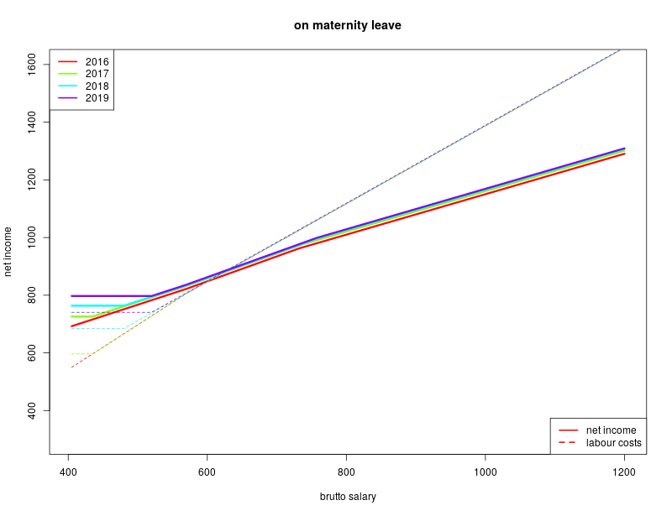
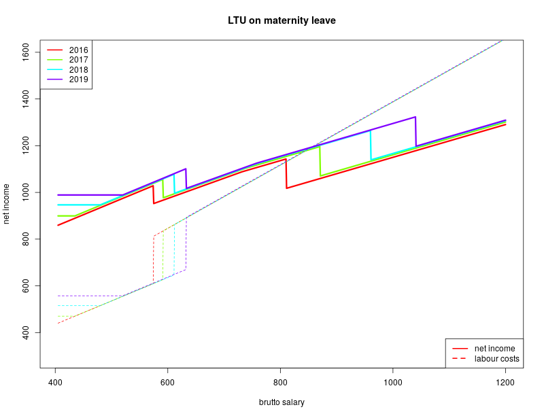
Matka na rodičovskej dovolenke, otec krátko/dlhodobo nezamestnaný
si nájde robotu

Slide 20
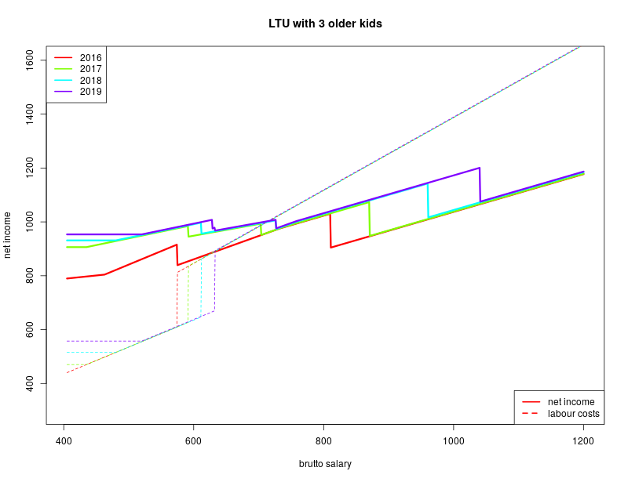
dlhodobo nezamestnaný s 3 deťmi: 2x ZŠ, 1x SŠ

Slide 21
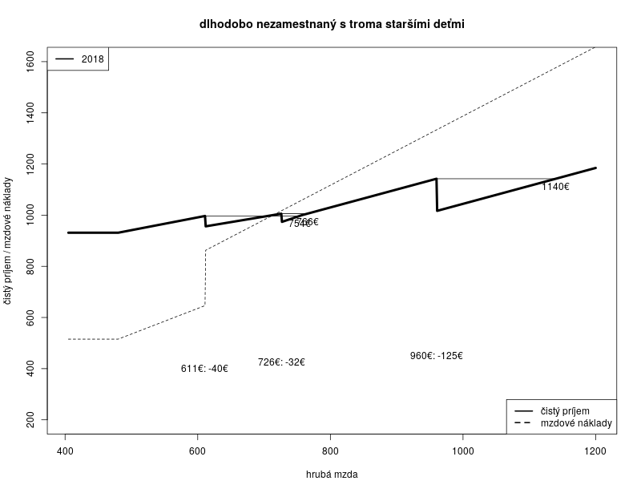
Oplatí sa snažiť sa?
pozor: sumy sa menia
pri mzde 611-760€:
ani nie
detto pri 960-1140€

Slide 22
upozornenia
skontrolujte aj príjem o pár € viac-menej
je super ak je predtým poberateľ dávok (nie príspevkov)

Slide 23
dôchodková kalkulačka
koľko dostanem ak pôjdem do dôchodku o rok neskôr?
https://www.iz.sk/dochodkova-kalkulacka
o 50-100€ mesačne viac

Slide 24
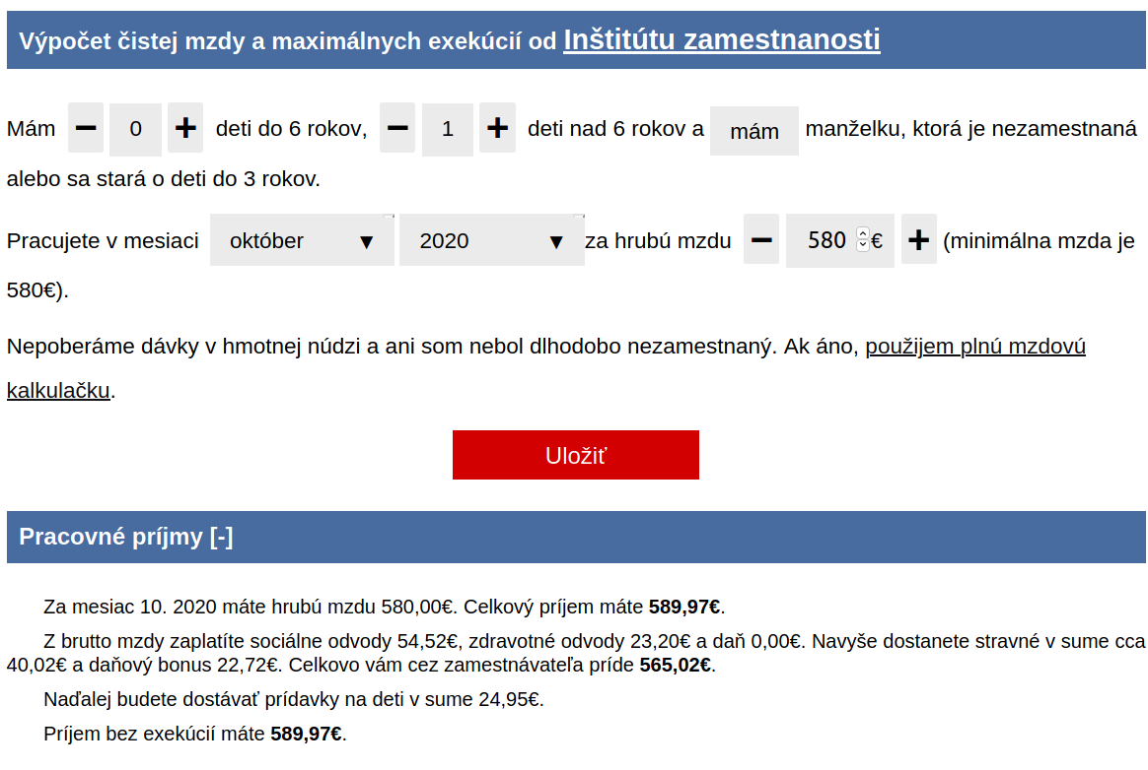
samostatná exekučná kalkulačka
https://www.iz.sk/exekucna-kalkulacka

Slide 25
Inštitút zamestnanosti
https://www.iz.sk/kalkulacka
o projekte
https://www.iz.sk/sk/projekty/politiky-zamestnanosti

